Slide 1
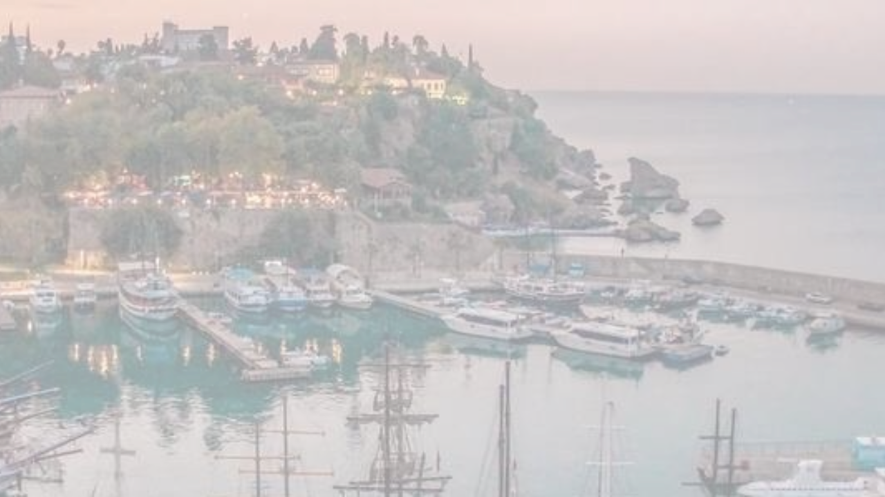
UNIVERSIDAD DE CÁDIZ • ERASMUS+ BIP
Fronteras, Seguridad y Relaciones Mediterráneas
Perspectivas transnacionales. Un programa intensivo que conecta historia, diplomacia y retos actuales en el corazón de Roma.

Slide 2


LA RED ACADÉMICA
Cooperación Internacional
Seis universidades europeas unidas para abordar los desafíos geopolíticos y culturales del área mediterránea.
Roma (Coordinador): Universidad Niccolò Cusano
España: Universidad de Cádiz & Universidad de Valencia
Bulgaria: University of National and World Economy
Croacia: Šibenik University of Applied Sciences
Turquía: Adana University

Slide 3



El Contexto Mediterráneo
Dinámicas Geopolíticas
Políticas Migratorias
Herencia Cultural
Gobernanza, fronteras y flujos de población actuales.
El impacto de la memoria histórica en las relaciones diplomáticas.
Análisis crítico de las tensiones y la seguridad en la región.

Slide 4
¿A QUIÉN VA DIRIGIDO?
Perfiles Académicos Buscados
Niveles Educativos
Disciplinas Principales
■ Grado: Estudiantes universitarios actuales.
Ciencias Políticas y Relaciones Internacionales
■ Máster: Especialización de posgrado.
Estudios de Migración y Fronteras
■ Doctorado: Investigadores en formación.
Sociología y Antropología
Empresa e Intercambio Comercial
Estudios Culturales y Lenguas (Inglés/Italiano)

Slide 5
Reconocimiento Académico
3 ECTS
Obtenidos mediante un formato híbrido: fase preparatoria online y una semana intensiva presencial.

Slide 6






PREPARACIÓN PREVIA – ENTRE 2 y 20 de NOVIEMBRE
Componente Online (8 Horas)
Geopolítica
Historia
Inglés Académico
2 horas: Marcos conceptuales sobre fronteras y seguridad (Adana Univ).
2 horas: Historia del Mediterráneo (Univ. Niccolò Cusano).
2 horas: Elementos de Derecho Internacional (Univ. Niccolò Cusano).
2 horas: Habilidades para debate y escritura académica (Šibenik Univ).

Slide 7


23 AL 27 DE NOVIEMBRE
Semana Intensiva en Roma
Día 1
Apertura (Universidad Niccolò Cusano) y sesión Universidad de Sofia.
Día 2
Trabajo en equipo y "Experiencing Europe" en la sede del Parlamento Europeo en Roma.
Día 3
Sesión Universidad de Valencia y trabajo en equipo.
Día 4
Sesiónes Universidad de Cádiz y de Šibenik.
Día 5
Presentación de proyectos y tour guiado por Roma.

Slide 8


Evaluación y Trabajo
El aprendizaje colaborativo es el núcleo del programa.
Equipos Interdisciplinares
Trabajo diario con estudiantes internacionales.
Casos Prácticos
Diseño de recomendaciones políticas basadas en evidencia.
Proyecto Final
Presentación grupal el último día del programa (Día 5).

Slide 9




CONDICIONES DEL PROGRAMA
Beneficios y Cobertura
Coste Cero
Alojamiento (reserva necesaria)
Financiación Erasmus+ integral para gastos de viaje y alojamiento.
Posibilidad de residir en el propio campus de la Univ. Niccolò Cusano.
Certificación Oficial
Experiencia Única
Obtención de un certificado acreditativo tras finalizar el programa.
Oportunidad vital de inmersión internacional y cultural en Roma.

Slide 10
Únete a esta experiencia internacional única y representa a la Universidad de Cádiz en Roma.
ERASMUS+ BLENDED INTENSIVE PROGRAMME 2026

